Slide 1

Konseptforståelse Uke

Slide 2
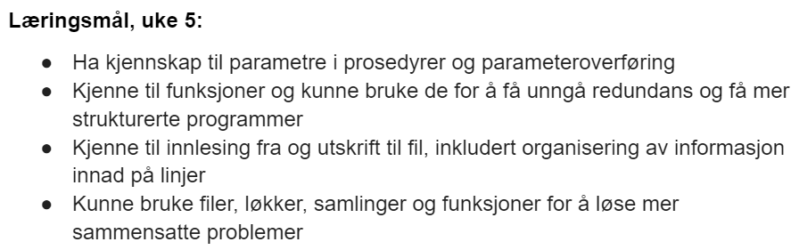
Læringsmål

Slide 3
Plan for i dag
Filer
Lese fra filer
Skrive til filer
Prosedyrer med parametre
Funksjoner med retur-verdier

Slide 4
Filer
Python gjør det lett å behandle informasjon i filer
Kan behandles som en liste av strenger
Ting man kan gjøre med filer:
Lese fra fil
Skrive til fil
Filobjekter i python har flere «moduser»

Slide 5

Lese fra fil
Man kan åpne en fil i python med open()
Filen må eksistere først
Read-modus er standard for filer, men kan også skrives som ‘r’
Kan lese én og én linje, eller legge alle linjer til i en liste:
fil.readline() – Leser én linje (som ikke har blitt lest)
fil.readlines() – Leser alle linjer som en liste (som ikke har blitt lest)
Filer i read-modus kan traverseres gjennom med løkker

Slide 6
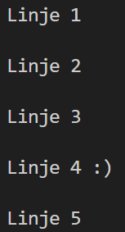
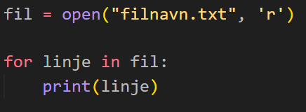
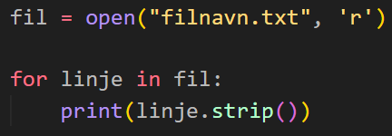
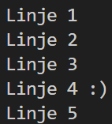
En fil kan traverseres gjennom
Linjer har en newline bak seg, men man kan fjerne dette med .strip()

Slide 7
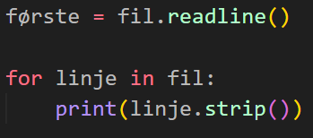
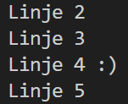

Eksempel på readline og readlines

Slide 8
Livekode Filinnlesning

Slide 9
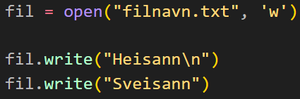

Skrive til fil
To moduser
Write modus – Kan skrive til en fil, men alt innhold i filen blir erstattet av det man skriver til den
Append modus – Legger til linjer i en fil, overskriver ingenting
Samme funksjon for begge moduser - .write()
Husk \n for å få ting på forskjellige linjer!
Hvis et filnavn ikke eksisterer, blir en ny fil opprettet

Slide 10

Filer bør lukkes etter bruk

Slide 11
Oppgave
Anta at du har en fil «historiske_personer.txt»
Les inn alle linjene og lagre dem i en liste. Husk å åpne og lukke filen
Lag filen «historiske_personer.txt» og skriv inn navnet til noen historiske personer ved å skrive direkte i fila.
Legg filen i samme mappe som koden din
Test at programmet funker med filen du lagde

Slide 12

Pause
Gruppe 6
Husk å registrere oppmøte :)
https://nettskjema.no/a/in1000gruppetime

Slide 13
Prosedyrer med parametre
Dere har tidligere lært om prosedyrer uten parametre
Grunnen til at prosedyrer og funksjoner har paranteser bak seg, er for å kunne ha argumenter i de
En parameter representerer en verdi som blir tatt in som argument
En prosedyre har ikke tilgang til elementer utenfor skopet til prosedyren, derfor må man ta inn elementer som argumenter

Slide 14
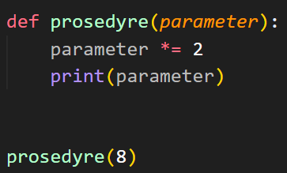
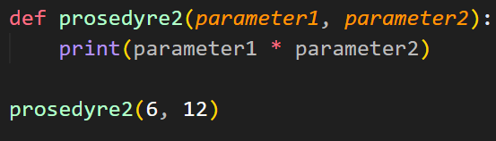


Syntaks

Slide 15
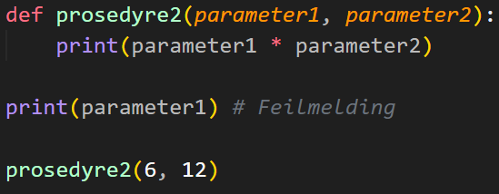
Skop
Python har noe som heter skop
Vi har hovedsakelig kodet i lokalt skop
Prosedyrer har sitt eget skop
Man kan ikke anvende verdier som er utenfor skopet vi vil anvende verdien i

Slide 16
Prosedyrer med retur-verdier (Funksjoner)
Hvis vi vil anvende argumenter i en prosedyre, og har lyst til å bruke disse utenfor skopet til en prosedyre, kan vi returnere disse verdiene
return er et eget nøkkelord i Python som bryter en prosedyre og returnerer en verdi
Når return kalles, vil programmet gå ut av prosedyren, og all resterende kode i prosedyren vil ikke bli kjørt

Slide 17
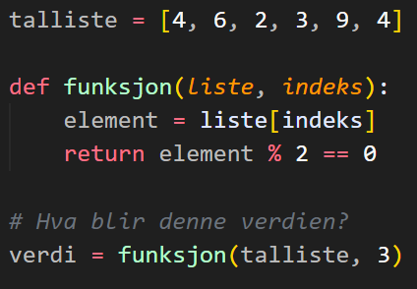
Eksempel på funksjon

Slide 18
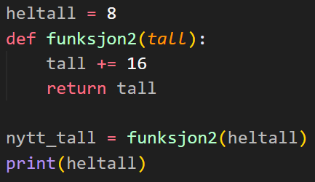
Parametre har bare samme verdi som argumentet

Slide 19
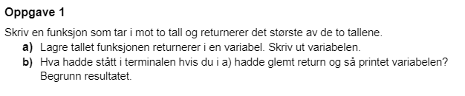

Slide 20
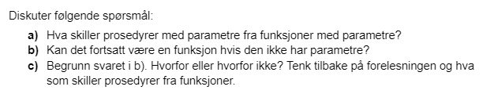

Slide 21
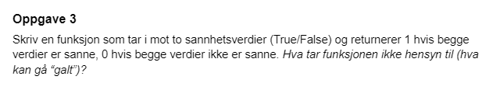

Slide 22
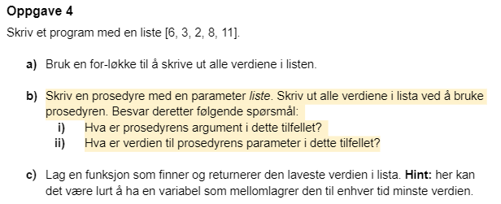

Slide 23
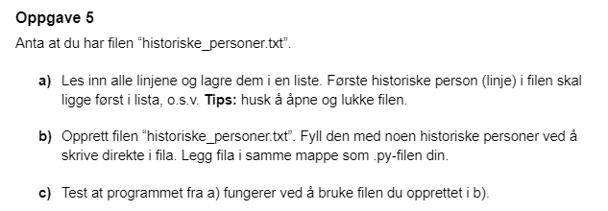

Slide 24
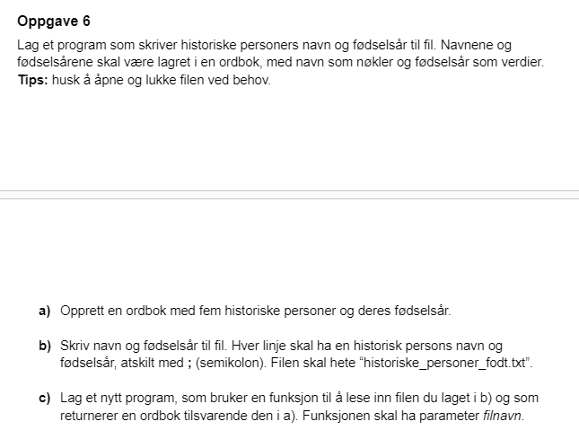

Slide 25
Trix eller oblig-jobbing

